Slide 1



Derailed Trade
Nimeton Studios

Slide 2

Índice
Sinopsis
Mecánicas
Dinámicas
Hito 2
Hito 3
UML
Comunicación

Slide 3

Sinopsis
Lo que prometía ser un tranquilo viaje en tren, acabó convertido en una investigación policial a contrarreloj.
Jugando como el detective Case, deberás resolver el misterio detrás del asesinato de uno de los pasajeros.

Slide 4



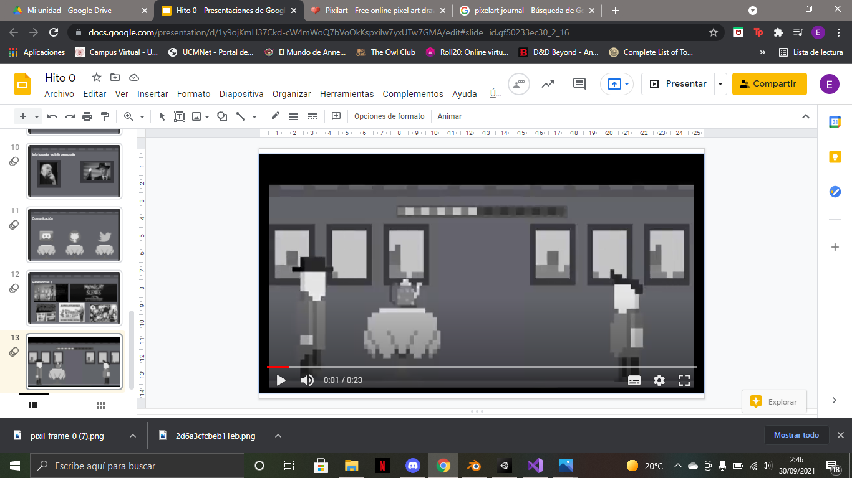
Mecánicas
Movimiento
Opciones de diálogo
Índice de sospecha

Slide 5
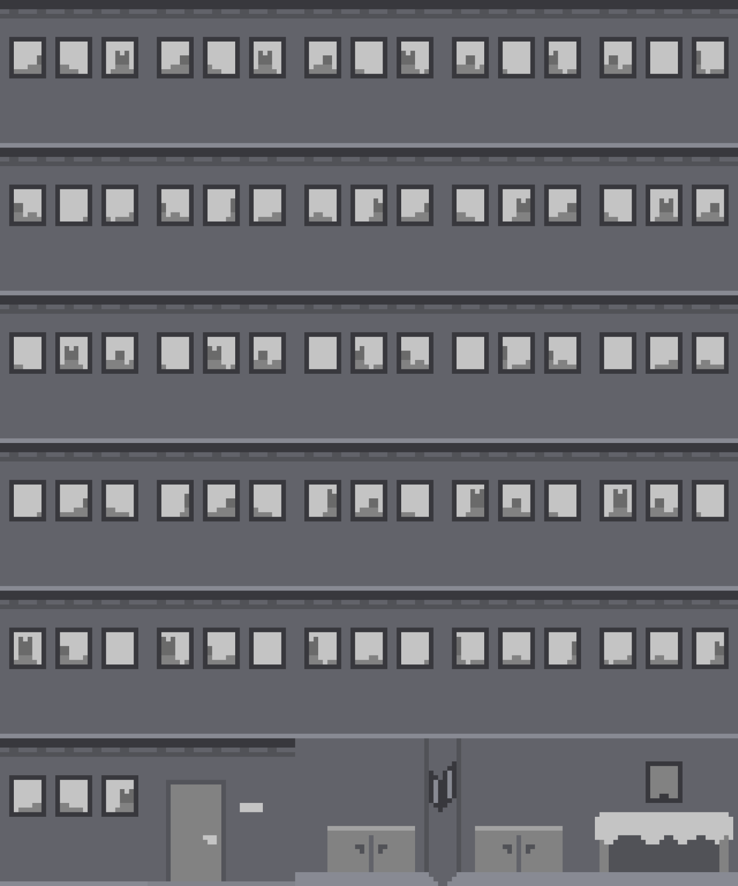

Dinámicas
Encuentra al asesino antes de llegar a la estación

Slide 6




Este Hito...
Falta de consistencia en las reuniones
Dificultad para tomar decisiones referentes al contenido del juego
Retrasos en algunas tareas
JAVASCRIPT
Trabajo semanal constante por parte de todos los miembros
Mejora con respecto al reparto de tareas
Buena comunicación
¿Qué fue BIEN?
¿Qué fue MAL?

Slide 7







Hito 2
Hito 3
Resultado
Queríamos...
Queremos...
Arte y sonido
Mecánicas implementadas, pero en algunos casos incompletas
Implementación de todas mecánicas
Menú de juego
Corrección de fallos y unión de elementos
UI integrada, pero poco visual
Creación de UI básica
Fin del juego

Slide 8
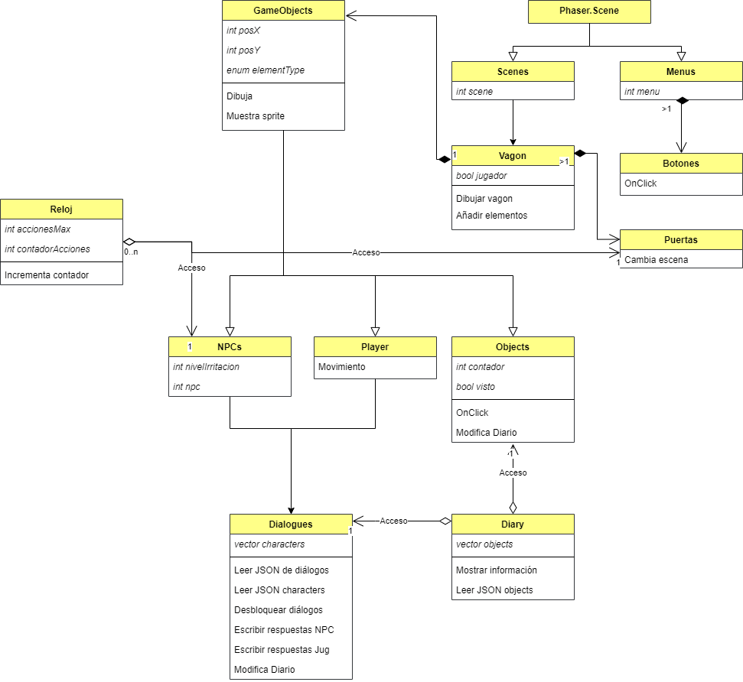

UML

Slide 9



Comunicación
https://evsanz.github.io/Proyecto-PVLI/
@NimetonStudios
@NinmetonStudios

